Slide 1
GDP Nowcasting 고도화 협업
경과 보고 및 논의 안건
네이버클라우드 AX Lab | 2026. 7.
구성: 검증 체계 · 경과 총괄 · 검증 결과 · 부가가치 제안 · 논의 안건
Notes:
[이 슬라이드의 목적]
협업 시작(2026년 6월) 이후 수행한 모든 검증 작업과, 그 결과 도출된 제안을 공식 아젠다 논의용으로 정리한 자료입니다.
[전체 이야기 구조 — 5부]
1) 검증 체계: 모든 실험에 공통 적용한 '공정한 채점 규칙'을 먼저 정의합니다. 규칙이 같아야 서로 다른 모델의 점수를 비교할 수 있기 때문입니다.
2) 경과 총괄: 지금까지 진행한 4개 작업 트랙(기준선 구축 → 국면 조건부 연구 → 딥러닝 전수 검증 → 예측 불변 부가 레이어)의 흐름과 각 트랙의 결론.
3) 검증 결과: 시도한 모든 모델 구성의 성적표와, 그중 유의미한 발견 2가지(사전학습 딥러닝의 유효성, 상시 결합의 개선).
4) 부가가치 제안: 현행 예측을 전혀 바꾸지 않으면서 가치를 더하는 fan chart(예측구간) 제안.
5) 논의 안건: 한은 측 의사결정이 필요한 항목 목록.
[발표 시 유의]
이 자료의 모든 숫자는 '실시간 재현' 기준입니다. 즉 2020년 3분기를 예측할 때는 2020년 여름에 실제로 존재했던 데이터만 사용해 계산했습니다. 사후에 확정된 데이터로 계산한 점수보다 항상 나쁘게 나오지만, 실제 운영 상황을 정직하게 반영하는 방식입니다.

Slide 2
01 검증 체계 — 모든 실험에 동일하게 적용한 채점 규칙
① 실시간 빈티지 재현
각 예측 시점에 '그때 실제로 존재했던' 데이터만 사용.
사후 개정된 데이터 사용 시 성능이 과대평가되는 문제를 차단.
② 정답 = 속보치
분기 종료 후 최초 발표되는 속보(advance) GDP를 채점 기준으로 사용.
실무에서 맞혀야 하는 값이 속보치이기 때문.
③ 주 단위 반복 예측 — 19회
분기 시작 2주 전부터 속보 발표 직전까지 매주 예측을 갱신.
19개 주차 오차를 모두 채점 — 조기 예측력까지 평가.
④ 지표 = RMSE, 표본 = 32개 분기
2018Q1~2025Q4, 큰 오차에 벌점이 큰 평균제곱근오차.
코로나 급변기(2020)를 포함한 전 기간 채점.
한 분기의 예측 일정 (19주 창)
분기 시작 전 2주
대상 분기 진행 13주
발표 대기 4주
속보 발표
· 매주 1회, 분기당 총 19회 예측 → 19개 오차의 평균으로 채점
· 초반(정보 부족)일수록 어렵고, 발표 직전일수록 쉬움
현행 시스템 기준선 (동일 규약 채점)
DFM 단독 0.865 · DFM+XGBoost 결합 0.765
이하 모든 실험은 이 기준선과의 비교로 평가
공통 검증 규약: 한은 제공 실시간 빈티지 · 속보치 기준 · 전망주차 w[-19,-1] 평균 RMSE · 2018Q1~2025Q4 (32개 분기)
Notes:
[이 슬라이드가 왜 첫 장인가]
서로 다른 모델의 점수는 채점 규칙이 같을 때만 비교 가능합니다. 이후 나오는 모든 숫자(0.865, 0.765, 0.746 등)는 전부 이 규칙 하나로 채점한 것입니다.
[용어를 처음 보는 분을 위한 설명]
· 빈티지(vintage): 특정 날짜에 존재했던 데이터 전체의 스냅샷. 경제 통계는 발표 후에도 계속 개정되기 때문에, "2020년 8월 15일의 빈티지"와 "지금 보는 데이터"는 같은 지표라도 값이 다릅니다. 지금 데이터로 과거를 '예측'하면 미래 정보가 몰래 섞여(look-ahead bias) 성능이 부풀려집니다. 그래서 모든 실험은 당시 빈티지만 사용합니다.
· 속보치(flash/advance): 분기가 끝나고 약 4주 뒤 최초로 발표되는 GDP 성장률. 이후 잠정치·확정치로 개정되지만, 나우캐스팅의 실무 목표는 속보치를 미리 맞히는 것이므로 속보치를 정답으로 삼습니다.
· w[-19,-1]: 속보 발표 시점을 0으로 놓고, 19주 전(w=-19)부터 1주 전(w=-1)까지 매주 한 번씩 예측한다는 뜻. 분기 시작 2주 전 + 분기 자체 13주 + 분기 종료 후 발표 대기 4주 = 총 19주.
· RMSE(평균제곱근오차): 오차를 제곱해 평균 낸 뒤 제곱근. 오차 1%p는 벌점 1, 오차 2%p는 벌점 4가 되어 '크게 틀리는 것'에 더 민감한 지표입니다.
[기준선 숫자 읽기]
DFM 단독이 0.865, 여기에 XGBoost 보정을 결합한 현행 구성이 0.765. 즉 현행 시스템은 이미 머신러닝 보정으로 12% 가량 개선되어 있는 상태이고, 우리의 모든 실험은 '0.765보다 나은가'를 묻는 것입니다.

Slide 3
02 경과 총괄 — 4개 트랙의 진행과 결론
T1
기준선 구축 · 현행 시스템 재현
완료
실시간 빈티지 그리드 구축, 현행 DFM·XGBoost를 동일 규약으로 채점 (0.865 / 0.765). 이후 모든 비교의 기준.
T2
국면 조건부 결합 연구 (v1→v3)
연구 보류
국면별 모델 전환으로 0.718까지 개선 확인. 다만 '현재 국면 단정' 방식에 대한 방법론적 우려를 수용, 예측 경로 채택은 보류. 검증 자산은 후속 트랙에 재사용.
T3
딥러닝 시계열 모델 전수 검증
완료
직접학습 계열(LSTM·NCDE 등) 전부 기각 — 소표본 한계. 사전학습 계열(TTM·Chronos-2·TabPFN)은 유효 — 일별 신호 결합 시 단독 0.808.
T4
예측 불변 부가 레이어
진행 중
현행 점 예측은 그대로 두고 가치를 더하는 층위: fan chart(예측구간, 검증 완료) · 전망변동 자동 설명 리포트(설계 중) · 속보-확정 개정 예측(타당성 검토 예정).
공통 검증 규약: 한은 제공 실시간 빈티지 · 속보치 기준 · 전망주차 w[-19,-1] 평균 RMSE · 2018Q1~2025Q4 (32개 분기)
Notes:
[4개 트랙을 시간 순서로 풀어 쓰면]
T1 (6월 말~7월 초): 먼저 한은의 현행 시스템을 우리 환경에서 그대로 재현하고, 실시간 빈티지 기준으로 채점했습니다. 이게 없으면 "우리 모델이 좋아졌다"는 말 자체가 불가능합니다.
T2 (7월 초~중순): 경기 국면(급변기/안정기/반등기)에 따라 서로 다른 모델을 쓰는 '국면 조건부 결합'을 연구했습니다. 성능 자체는 전체 실험 중 최고(0.718)였으나, 7/9 회의에서 "현재 시점에 국면을 단정하는 것이 맞는가"라는 방법론적 문제 제기가 있었고, 이를 타당한 지적으로 수용해 예측 경로로의 채택은 보류했습니다. 다만 이 연구에서 검증된 부품들 — 반등 국면에서 사전학습 모델이 강하다는 사실, 심리지표 저점 통과 신호 — 은 이후 트랙에서 재사용되고 있습니다.
T3 (7월 중순~하순): "딥러닝으로 GDP 나우캐스팅이 가능한가"를 체계적으로 검증했습니다. 결론은 '방식에 따라 갈린다'입니다. 우리 데이터(월 140개 관측치)로 신경망을 처음부터 학습시키는 방식은 전부 실패했고(과적합), 대규모 외부 시계열로 미리 학습된 모델(파운데이션 모델)을 가져다 쓰는 방식은 유효했습니다. 상세는 5번 슬라이드.
T4 (7월 하순~현재): 전략 전환의 산물입니다. 점 예측의 정확도 경쟁은 32개 분기 표본으로는 통계적 입증이 어렵다는 판단에 따라, 예측값은 건드리지 않고 그 위에 가치를 더하는 레이어(예측구간, 설명 리포트, 개정 예측)로 방향을 잡았습니다.
[인턴을 위한 맥락]
'연구 보류'는 실패가 아닙니다. 성능이 가장 좋았음에도 방법론적 수용성(현재 국면을 실시간으로 단정할 수 있는가)이 확보되지 않으면 운영 시스템에 넣지 않는다는 원칙적 결정입니다.

Slide 4
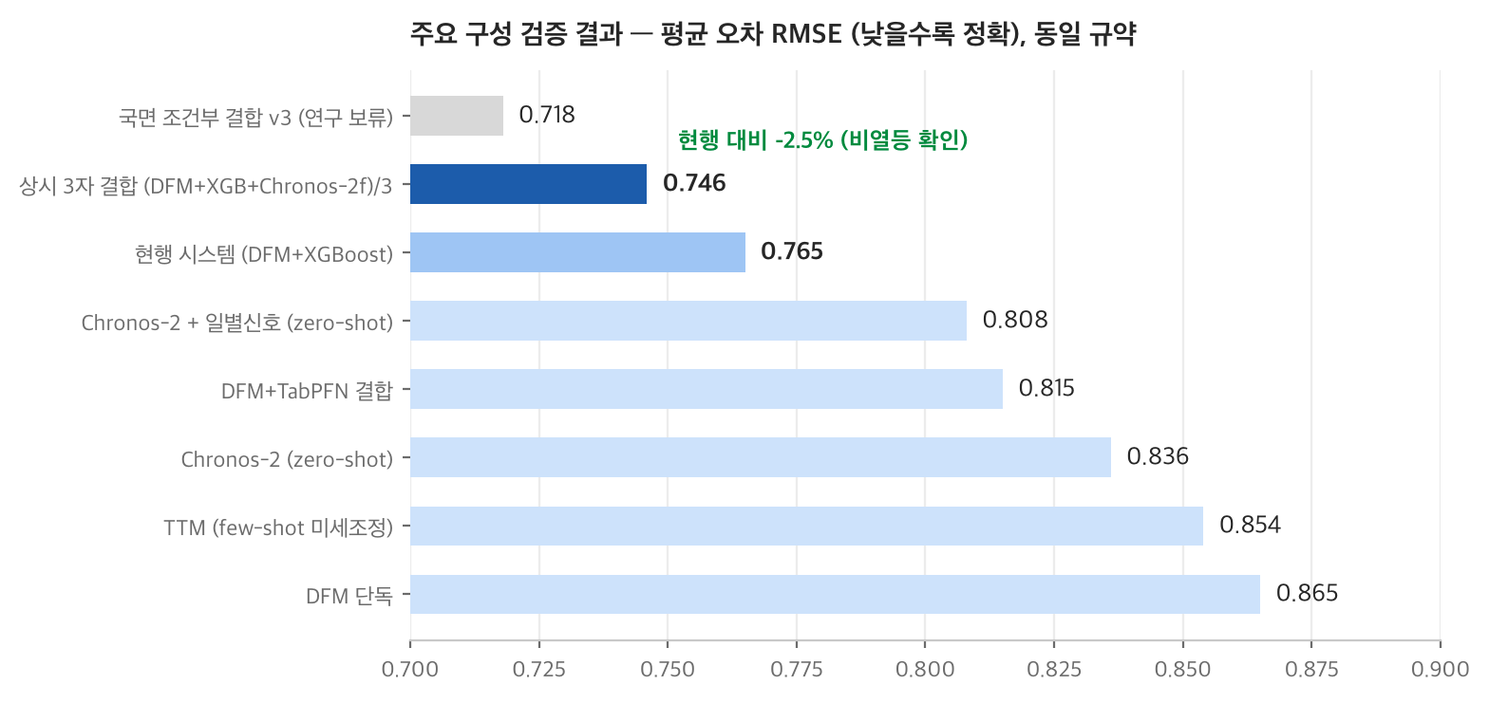
03 검증 결과 총괄 — 주요 구성 성적표
읽는 법
· 낮을수록 정확 (RMSE)
· 전 구성 동일 규약 — 직접 비교 가능
관찰 1
현행 구성(0.765)은 검증한 40여 개 구성
대부분을 상회 — 견고하게 설계된 시스템
관찰 2
이를 넘는 상시 구성은 3자 결합이 유일
(0.746, 현행 대비 -2.5%)
관찰 3
사전학습 딥러닝 단독으로도 0.808 —
보조 예측기로서 실용 수준 진입
공통 검증 규약: 한은 제공 실시간 빈티지 · 속보치 기준 · 전망주차 w[-19,-1] 평균 RMSE · 2018Q1~2025Q4 (32개 분기) · 이외 30여 개 구성(직접학습 신경망, 예측결합 변형 등)은 전부 현행 미달로 생략
Notes:
[막대 하나하나 설명 — 위에서 아래로]
· 국면 조건부 결합 v3 (0.718, 회색): T2 연구의 최종 성능. 회색으로 표시한 이유는 '연구 보류' 상태이기 때문 — 참고용 기록입니다.
· 상시 3자 결합 (0.746, 진한 파랑): DFM, XGBoost, Chronos-2f 세 모델 예측값의 단순 평균. 국면 판단 없이 항상 같은 공식을 쓰는 '상시' 구성 중 유일하게 현행을 넘습니다. 상세는 6번 슬라이드.
· 현행 시스템 (0.765): DFM과 XGBoost 예측의 평균. 우리의 비교 기준선.
· Chronos-2 + 일별신호 (0.808): 아마존이 공개한 사전학습 시계열 모델에 일별 금융지표를 공변량으로 넣은 구성. 우리 데이터로 학습 과정 없이(zero-shot) 이 성능.
· DFM+TabPFN (0.815): 독일 프라이부르크대의 사전학습 표 데이터 모델을 DFM과 결합.
· Chronos-2 기본형 (0.836), TTM few-shot (0.854): 각각 공변량 없는 기본형, IBM의 경량 사전학습 모델을 소량 미세조정한 것.
· DFM 단독 (0.865): 요인모형만 사용한 경우.
[모델 용어 쉬운 설명]
· DFM(동적 요인모형): 34개 경제지표의 공통 움직임을 소수의 '요인'으로 압축해 월별 GDP를 추정하는 전통 계량모형. 현행 시스템의 중심.
· XGBoost: 의사결정나무 기반 머신러닝. DFM의 추정치를 입력받아 비선형 패턴을 보정.
· 사전학습(pre-trained) 모델: 남의 데이터(전 세계 수백만 개 시계열)로 미리 학습을 끝낸 모델. 우리 데이터에는 학습 없이 적용(zero-shot)하거나 소량만 추가 학습(few-shot).
[막대에 없는 것들]
LSTM, Neural CDE 등 우리 데이터로 직접 학습시킨 신경망 4종은 전부 0.87~1.1로 현행에 크게 미달해 차트에서 제외했습니다. 월 단위 140개 관측치는 신경망을 처음부터 학습시키기에 절대적으로 부족하다는 것이 일관된 결론입니다.

Slide 5
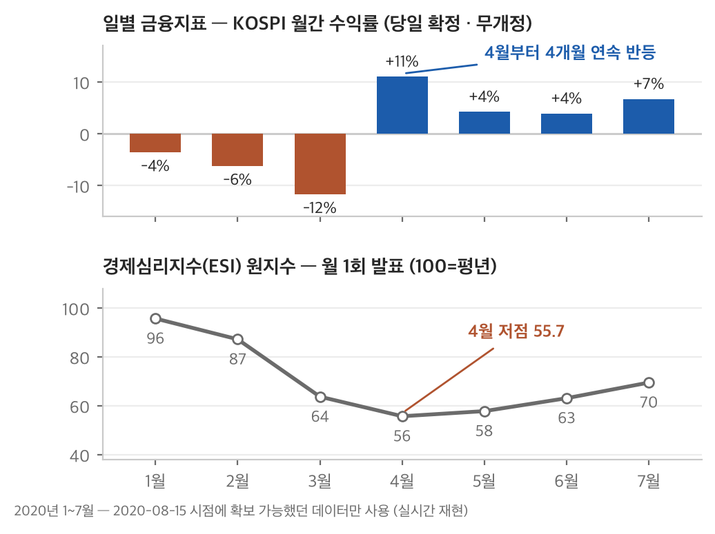
04 딥러닝 검증 — 사전학습 모델 + 일별 신호의 결합이 유효
검증 결론 (모델 10여 종, 논문 50여 편 검토)
· 직접학습 신경망(LSTM·NCDE 등): 전부 기각
— 월 140개 관측치로는 과적합 불가피
· 사전학습 모델(TTM·TabPFN·Chronos-2): 유효
— 외부 지식 + 우리 데이터 소량 결합이 관건
· 일별 신호 결합 시 추가 개선: 0.836 → 0.808
— KOSPI·원달러(당일 확정·무개정) + ESI 원지수
주목할 결과 — 반등 국면
경기 저점 통과 후 반등 분기 6개 평균에서
사전학습 모델(0.581)이 DFM(0.621)을 상회 —
빠른 금융·심리 신호가 공식 지표의 공백을 보완.
우측: 2020년 사례 — 일별 지표가 반등을 먼저 포착
반등 분기 6개: 2018Q1 · 2019Q2 · 2020Q3 · 2023Q1 · 2024Q3 · 2025Q2 (직전 분기 속보 음(-) 및 심리지표 저점 통과 기준)
Notes:
[이 슬라이드의 핵심 주장]
"딥러닝이 되느냐"가 아니라 "어떤 방식의 딥러닝이 되느냐"가 올바른 질문이었습니다. 답은: 우리 데이터로 처음부터 학습(from scratch)은 실패, 사전학습 모델의 활용은 성공.
[왜 직접학습은 실패하는가]
GDP 나우캐스팅의 학습 데이터는 월 단위 약 140개 행(12년치)입니다. 수백만 개 파라미터를 가진 신경망이 140개 사례에서 일반 규칙을 배우는 것은 원리적으로 어렵고, 실제로 LSTM 계열·Neural CDE·오토인코더 요인모형 등 시도한 모든 직접학습 구성이 현행보다 나빴습니다.
[사전학습 모델이란 — 비유]
바둑을 책 한 권(우리 데이터)으로 배운 사람과, 전 세계 기보 수백만 판을 먼저 공부하고 온 사람의 차이입니다. Chronos-2(아마존, 2025년 공개)는 전 세계 다양한 시계열 수백만 개로 미리 학습되어, 처음 보는 한국 GDP 시계열에도 '시계열의 일반 문법'을 적용할 수 있습니다. 우리 데이터로는 학습을 전혀 하지 않고 예측만 시켰는데(zero-shot) 0.836이 나왔습니다.
[일별 신호(빠른 신호)란]
공식 경제지표는 해당 월이 끝나고 1~2개월 뒤에 발표되지만, 주가와 환율은 당일 확정되고 이후 절대 수정되지 않습니다(무개정). 그래서 실시간 재현 검증에서도 미래 정보 유출 걱정 없이 쓸 수 있습니다. Chronos-2에 일별 KOSPI·원달러 수익률과 ESI 원지수를 보조 입력(공변량)으로 넣자 0.836→0.808로 개선됐습니다.
[오른쪽 차트 읽기 — 2020년 사례]
위 패널: KOSPI 월간 수익률. 3월 -12% 폭락 후 4월 +11%로 반전, 이후 4개월 연속 상승. 아래 패널: 경제심리지수(ESI)는 4월 55.7로 바닥, 여름까지도 70선. 즉 금융시장은 4월부터 회복을 가격에 반영했지만 공식 심리지표는 반 박자 늦었습니다. 2020년 3분기 실제 성장률은 +1.9%(V자 반등)였는데, 일별 신호를 본 모델이 이 반등을 더 일찍 감지했습니다. 하단 각주처럼 이런 반등 분기 6개 평균에서 사전학습+일별신호 구성이 DFM을 처음으로 앞섰습니다.

Slide 6
05 상시 3자 결합 — 국면 판단 없이 현행 대비 개선 확인
(DFM + XGBoost + Chronos-2f) ÷ 3 = 0.746
현행 0.765 대비 -2.5% · 항상 같은 공식 · 가중치 튜닝 없음
왜 세 모델의 평균이 개선되는가
세 모델은 오차의 원천이 다릅니다 — DFM(선형 요인구조),
XGBoost(비선형 보정), Chronos-2f(외부 사전학습 + 일별 신호).
서로 다른 시점에 다른 방향으로 틀리기 때문에 평균이
개별 오차를 상쇄합니다 (예측결합의 고전적 원리).
점검 항목 | 결과
분기별 승패 | 32개 분기 중 20개 개선 (코로나 3분기 제외 시에도 유지: 0.581→0.536)
가중치 민감도 | 결합 비중 0.3~0.7 전 구간에서 현행 상회 — 특정 가중치 선택에 의존하지 않음
반등 분기 6개 | 0.815 → 0.715 — 일별 신호의 기여 구간
통계적 유의성 | DM 검정 p=0.37 — 32분기 표본에서는 유의성 미달 (정직하게 명시)
검증 과정에서 함께 확인된 사실
· 4개 이상 결합, 가중치 학습(적응형)은 모두 3자 균등보다 열세
— 소표본에서는 단순함이 강건함
· 현행 스펙(지표 34종) 외 미사용 39종의 잔차 정보가치 검정:
유의한 추가 정보 없음 — 현행 지표 선정의 타당성 확인
제안 수위
교체 제안이 아닌 검증 결과 공유입니다. 도입 시에도 현행과
병행 산출해 참고 지표로 활용하는 형태를 권장드립니다.
공통 검증 규약: 한은 제공 실시간 빈티지 · 속보치 기준 · 전망주차 w[-19,-1] 평균 RMSE · 2018Q1~2025Q4 (32개 분기)
Notes:
[한 문장 요약]
세 모델 예측값의 단순 평균이라는 가장 단순한 방법이, 국면 판단 없이 현행 대비 2.5% 개선을 보였습니다.
[구성 방법 — 그대로 재현 가능한 수준으로]
매주 예측 시점마다 ① 현행 DFM 예측값 ② 현행 XGBoost 예측값 ③ Chronos-2f(사전학습 모델 + 일별 신호) 예측값을 구하고, 세 숫자를 그냥 평균 냅니다. 가중치도, 국면 판단도, 추가 학습도 없습니다.
[왼쪽 점검표를 하나씩]
· 분기별 승패 20/32: 개선이 특정 시기(예: 코로나)에 몰려 있지 않고 2018·2019·2023 같은 평상시에도 나타납니다. 평균의 착시가 아니라는 뜻.
· 가중치 민감도: "세 번째 모델을 30%만 섞든 70%를 섞든" 전부 현행보다 좋았습니다. 우리가 운 좋은 가중치 하나를 골라낸 게 아니라, 결합 자체가 이득이라는 증거입니다.
· 반등 분기: 6번 슬라이드의 반등 국면 강점이 결합에도 그대로 이전됩니다.
· 통계적 유의성 p=0.37: Diebold-Mariano 검정은 "두 모델의 오차 차이가 우연일 확률"을 계산합니다. p=0.37은 우연일 가능성을 배제할 수 없다는 뜻입니다. 다만 이는 개선폭이 작아서라기보다 표본이 32개 분기뿐이어서입니다 — 이 표본에서는 6% 개선도 유의성이 나오지 않는다는 것을 별도 검정력 분석으로 확인했습니다. 그래서 '비열등 확인 + 개선 방향'이라는 정직한 수위로 보고드립니다.
[오른쪽 아래 상자 — 부수 확인 사항]
① 더 많은 모델을 섞거나(4자·5자), 과거 성적에 따라 가중치를 자동 조절하는 방식은 전부 단순 균등 3자보다 나빴습니다. 표본이 작을 때는 정교함이 오히려 과적합을 부릅니다.
② 한은 빈티지 파일의 73개 지표 중 현행 스펙에 없는 39개를 전부 검정한 결과, 현행 34종이 이미 담지 못한 유의한 정보는 없었습니다. 즉 현행 지표 선정은 통계적으로도 타당했습니다. 유일한 보완 여지가 '일별 주기의 빠른 신호'였고, 그것이 Chronos-2f에 들어간 KOSPI·원달러·ESI 원지수입니다.

Slide 7
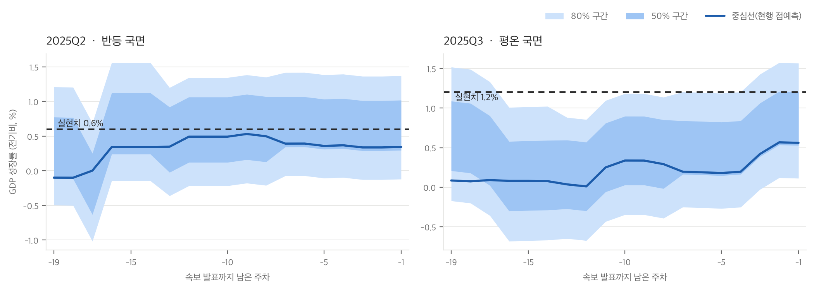
06 제안 — Fan Chart: 예측은 그대로, 불확실성 구간을 부여
방법 (예측 불변 원칙)
· 중심선 = 현행 점 예측 그대로 — 모형·스킴 변경 없음
· 구간 = 과거 실시간 예측오차의 경험분포 (컨포멀 보정)
— 분포 가정 없음 · 전망주차별 폭 차등 · 미래정보 미사용
· 조기 주차(발표 19~14주 전)만 사전학습 모델의 분포를
같은 방식으로 보정해 사용 — 전망시계별 조건화(표준 관행)
실시간 검증 (2020~2025, 23개 분기)
· 명목 80% 구간의 실측 커버리지 81% (코로나 제외 87%)
· 구간 점수(Winkler) 현행 단독 구간 대비 -5.5%
2025년 2·3분기 실시간 재현 — 점선(실제 속보치)이 두 분기 모두 80% 구간 내 실현
도입 형태 제안
· 주간 전망 보고서에 그림 1장 추가가 전부
· 기존 파이프라인 무수정 (산출물만 소비)
· 전체 코드 재현 가능 형태로 이관
구간 산출에 사용한 오차는 해당 분기 이전에 발표된 분기의 것만 사용 (release-safe) — 미래 정보 유출 없음
Notes:
[이 제안의 철학]
현행 시스템의 점 예측(한 개의 숫자)은 한 글자도 바꾸지 않습니다. 그 위에 "이 예측이 얼마나 확실한가"를 나타내는 구간을 얹는 것이 전부입니다. 영란은행(BoE) Inflation Report의 fan chart와 같은 커뮤니케이션 형식입니다.
[컨포멀 예측이란 — 쉬운 설명]
"이 시스템이 과거에 비슷한 시점(예: 발표 16주 전)에 냈던 예측들이 실제와 얼마나 벌어졌었는지"를 모아, 그 오차들의 경험적 분포에서 구간을 만듭니다. 예를 들어 과거 오차의 10%~90% 분위수가 [-1.2, +0.9]였다면, 이번 점 예측에 그 폭을 그대로 얹어 80% 구간으로 제시합니다. 정규분포 같은 가정이 전혀 없고, 방법이 단순해 설명과 검증이 쉽습니다.
[구간의 성질]
· 전망주차별 차등: 발표 19주 전에는 정보가 적어 구간이 넓고, 발표 직전에는 좁아집니다. "확신의 정도"가 주차마다 수치로 표현됩니다.
· release-safe: 어떤 분기의 구간을 계산할 때, 그 시점에 아직 속보가 발표되지 않은 분기의 오차는 쓰지 않습니다. 백테스트에 미래 정보가 새는 것을 원천 차단.
· 조기 주차 하이브리드: 발표 19~14주 전 구간만은 사전학습 모델(Chronos-2f)의 예측 분포를 같은 컨포멀 방식으로 보정해 씁니다. 이는 '전망 시계(얼마나 먼 미래인가)에 따른 조건화'로, 국면 판단과는 무관한 예측 실무의 표준 관행입니다.
[검증 숫자 읽기]
· 커버리지 81%: "80% 구간"이라고 주장한 구간에 실제 속보치가 81% 들어왔다는 뜻 — 주장과 실측이 일치하면 잘 보정된(calibrated) 구간입니다. 코로나 3개 분기를 제외하면 87%.
· Winkler 점수: 구간의 품질 지표로, 구간이 좁을수록 좋지만 실제값이 구간을 벗어나면 큰 벌점을 받습니다. 딥러닝 하이브리드가 현행 오차만으로 만든 구간보다 5.5% 우수했습니다.
[오른쪽 그림]
2025년 2분기(반등기)와 3분기(안정기)를 실시간 재현한 fan chart입니다. 진한 띠가 50% 구간, 옅은 띠가 80% 구간, 점선이 이후 발표된 실제 속보치. 반등 국면에서도 구간이 리스크를 사전에 포괄했음을 보여줍니다.

Slide 8
07 논의 안건
A1
Fan chart 시범 도입
주간 전망 보고서에 예측구간 그림 1장 추가 — 도입 여부·형식·시범 기간 협의
결정 요청
A2
상시 3자 결합의 병행 산출
현행 예측과 나란히 참고 지표로 산출·비교 축적 — 교체가 아닌 병행 검증
의견 요청
A3
전망변동 자동 설명 리포트
주간 나우캐스트 변동의 원인(어떤 지표가 얼마나 움직였나)을 자동 서술 — 프로토타입 시연 후 협의
차기 시연
A4
속보-확정 개정 예측 트랙
속보치와 확정치의 차이를 예측하는 신규 축 — 타당성 검토 착수 동의
동의 요청
A5
데이터 협조
관세청 1~10일 수출(API) 등 고빈도 공개 데이터 연계, 일부 지표 컬럼 정의 확인
실무 협조
제안 우선순위: A1(검증 완료·즉시 가능) → A3(주력, 프로토타입 준비 중) → A2·A4(협의 결과에 따라) · 모든 코드는 재현 가능 형태로 이관 예정
Notes:
[안건별 배경 설명]
A1. Fan chart 시범 도입 (결정 요청)
7번 슬라이드에서 설명한 예측구간입니다. 검증이 완료되어 있고, 기존 시스템 수정이 전혀 없으며, 주간 보고서에 그림 1장을 추가하는 형태라 도입 부담이 가장 작습니다. 이번 회의에서 도입 여부와 형식(그림 양식, 시범 운영 기간)을 결정할 수 있으면 다음 보고 주기부터 적용 가능합니다.
A2. 상시 3자 결합의 병행 산출 (의견 요청)
6번 슬라이드의 결과입니다. 통계적 유의성이 표본 한계로 확보되지 않았으므로 '현행 교체'를 제안하는 것이 아니라, 현행과 나란히 산출해 실전 데이터를 축적하면서 비교하는 병행 운영을 여쭙는 것입니다. 병행 산출이면 현행 보고 체계에 영향이 없습니다.
A3. 전망변동 자동 설명 리포트 (차기 시연)
"이번 주 나우캐스트가 지난주보다 0.2%p 내려간 이유는 무엇인가"를 자동으로 서술하는 리포트입니다. 예측값 자체는 건드리지 않고 해석 가능성을 높이는 층위로, 다음 회의에서 실제 분기 사례로 프로토타입을 시연드릴 계획입니다.
A4. 속보-확정 개정 예측 (동의 요청)
속보치는 이후 잠정·확정 단계에서 개정되는데, 그 개정폭 자체를 예측하는 연구 축입니다(국제적으로 Faust 등의 선행 연구가 있는 분야). 현행 나우캐스트와 독립적인 신규 부가가치 축이라 타당성 검토(약 반나절 분량의 예비 분석) 착수에 대한 동의를 구합니다.
A5. 데이터 협조 (실무 협조)
관세청이 공개하는 1~10일 단위 수출 통계는 무개정·고빈도 신호로 일별 금융지표와 같은 방식으로 활용 가능합니다. API 키 발급 등 실무 협조와, 빈티지 파일 내 일부 지표의 정의 확인(컬럼 사전)을 요청드립니다.
[회의 운영 팁]
A1이 가장 결정이 쉽고 효과가 즉시 보이는 안건이므로 먼저 다루고, A2는 '병행'이라는 수위를 분명히 하면 부담 없이 논의됩니다.

